Slide 1
개발자들이 많이 사용하는 언어
201916011 송민건

Slide 2
목차
년도별(2020~2023) 선호 언어
년도별 상위 10위
년도별 상위 10위의 그래프
년도별 상위 10위의 변화율 표, 그래프
데이터 분석
참고자료

Slide 3
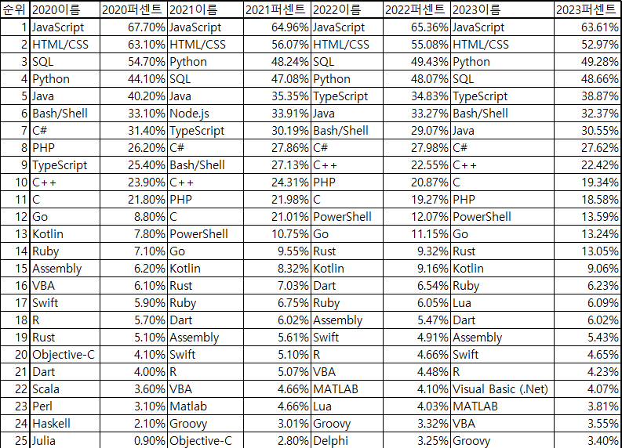
년도별(2020~2023) 선호 언어

Slide 4
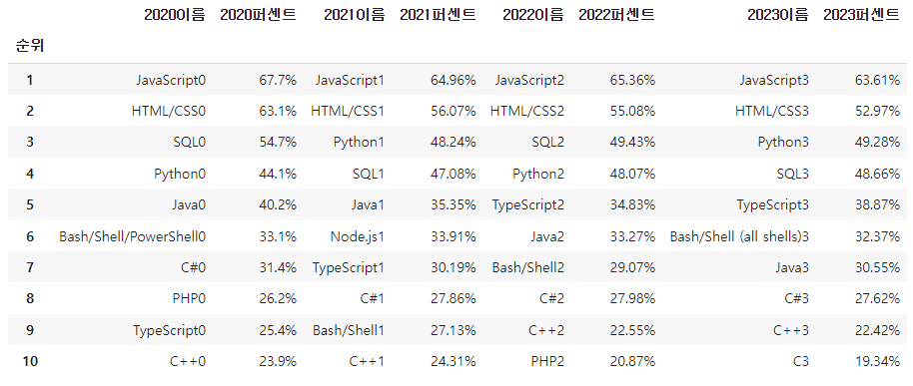
년도별 상위 10위

Slide 5
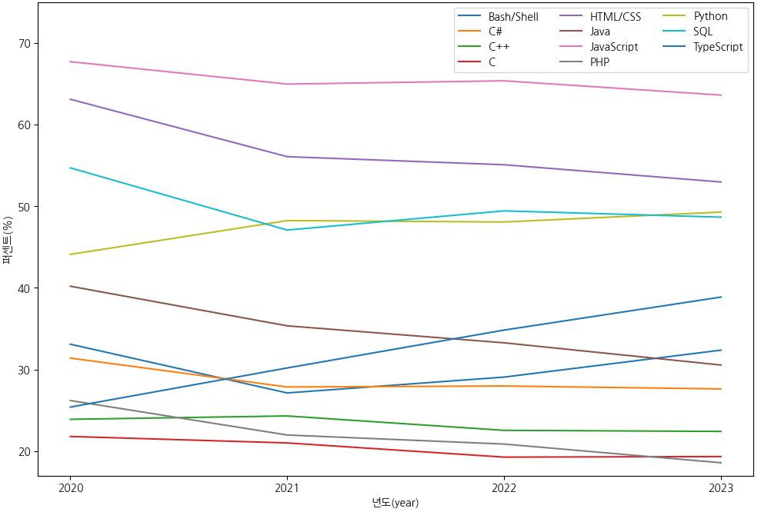
년도별 상위 10위의 퍼센트 그래프

Slide 6
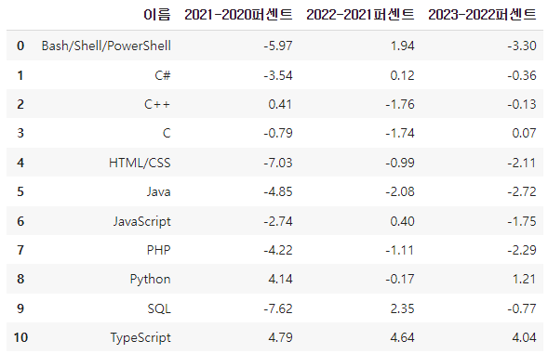
년도별 상위 10위의 변화율

Slide 7
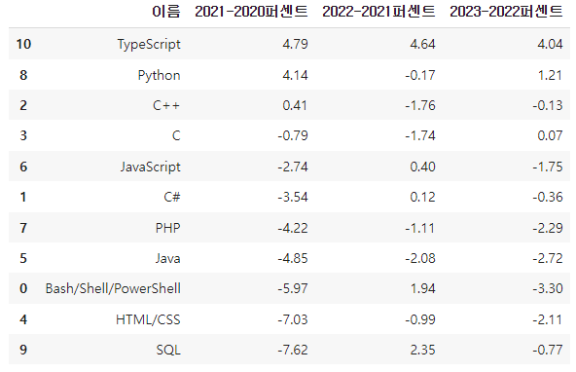
년도별 상위 10위의 변화율 (2021-2020)

Slide 8
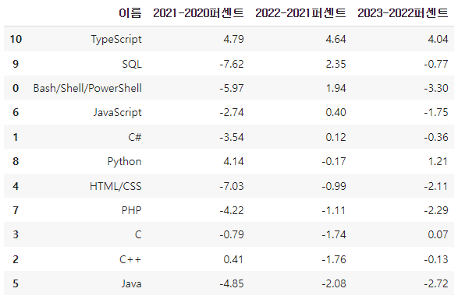
년도별 상위 10위의 변화율 (2022-2021)

Slide 9
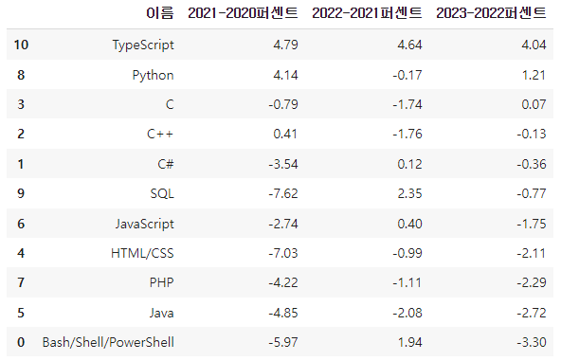
년도별 상위 10위의 변화율 (2023-2022)

Slide 10
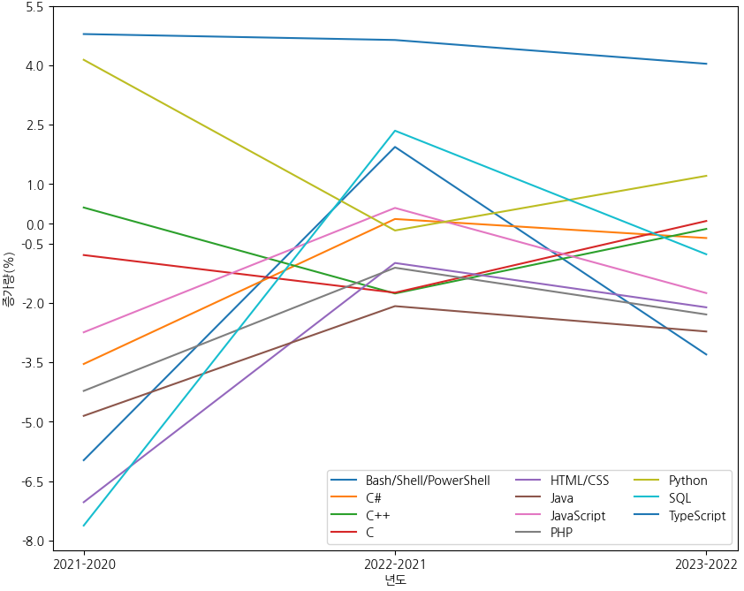
년도별 상위 10위의 변화율 그래프

Slide 11
데이터 분석
계속 상승세인 TypeScript
꾸준히 감소하고 있는 Java와 PHP
2022-2021에만 오른 언어들
2022-2021에만 감소한 언어들

Slide 12
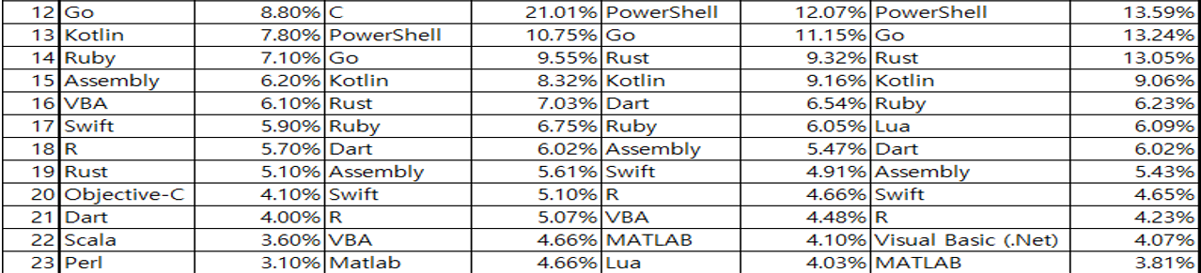
데이터 분석 (TypeScript, Java, PHP)
TypeScript는 JavaScript의 상위 확장자(업그레이드 버전)로TypeScript의 강력한 기능들은 JavaScript를 사용할 이유가 줄어들었다 -> JavaScript사용자가 TypeScript로 넘어가는 추세
PHP는 구시대적 언어, Python으로 시작하는 사례가 늘어나면서 사용량이 줄어듦
Go, Rust, Lua 등의 최신 언어 사용으로 Java와 C#의 사용량 감소

Slide 13
데이터 분석 (2022-2021)
2022년과 2021년은 코로나가 정점을 찍은 시기, 데이터의 통계와 비대면 수업, 재택근무 등이 폭발적으로 증가했던 시기
이로인해 데이터를 뽑아내는 SQL의 사용량이 증가, 재택근무로 원격을 연결해야 하는 경우 상승 -> shell, Bash의 사용량 증가
2020년에 AI, 빅데이터 등으로 인기를 끌었던 Python의 인기가 유지됨

Slide 14
참고자료
https://insights.stackoverflow.com/survey/2020#most-popular-technologies
https://insights.stackoverflow.com/survey/2021#technology-most-popular-technologies
https://survey.stackoverflow.co/2022/#technology-most-popular-technologies
https://survey.stackoverflow.co/2023/#technology-most-popular-technologies

